Slide 1
DEL 10:
SJÄLVFÖRTROENDE
Metakognitiv Terapi
Översättning: Åsa Hagen, Victoria Andrén, Lina Swanson och Emma Eliasson

Slide 2

Självförtroende: Vad är det?
Baserad på Potreck-Rose, 2006
???
(“Pile of Euro Notes” från Images Money)
Självförtroende 10.2

Slide 3
Självförtroende: Vad är det?
Baserad på Potreck-Rose, 2006
Det värde som en person sätter på sig själv ,emessene Lautstärke
Den subjektiva uppfattningen en person har av sig själv
Det är oberoende av hur andra personer upplever individen
(“Pile of Euro Notes” från Images Money)
Självförtroende 10.3

Slide 4
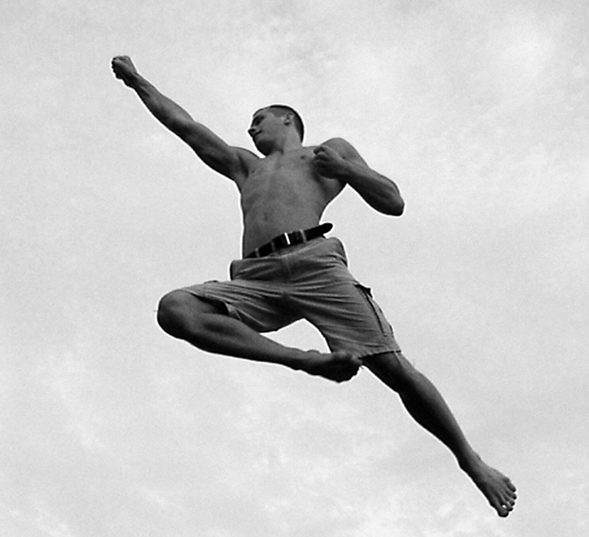
Vad kännetecknar personer med ett hälsosamt självförtroende?
Rösten: ???klar, väl artikulerad, lagom volym
Minspel/gester: ???ögonkontakt, använder gester för att poängtera viktiga budskap
Hållningen: ???rak, upprätt
(“Superman” av Linus Bohman)
Självförtroende 10.4

Slide 5

Yttre tecken på ett hälsosamt självförtroende
Rösten: klar, väl artikulerad, lagom volym
Minspel/gester: ögonkontakt, använder gester för att poängtera viktiga budskap
Hållningen: rak, upprätt
…som med allting: överdriv inte detta (stirra på andra människor, avbryt andra ständigt, alltid vara “herren på täppan”!)
(“Goodbye Beach!” från thephotographymuse)
Självförtroende 10.5

Slide 6
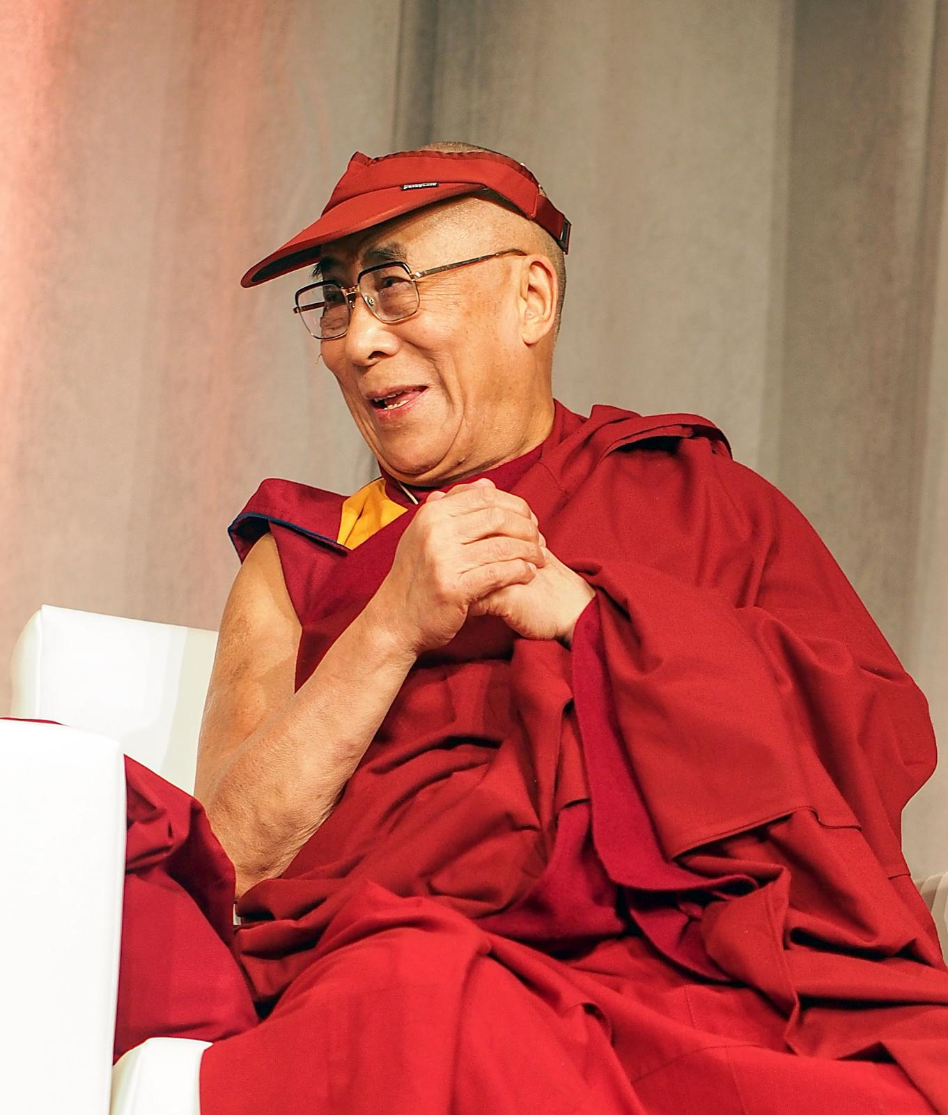
Inre tecken på ett hälsosamt självförtroende
???
(“Tenzin Gyatso - 14th Dalai Lama” by Chistopher Michel)
Självförtroende 10.6

Slide 7
Inre tecken på ett hälsosamt självförtroende
Tilit till sig själv, även när det inte går så bra
Acceptans av sina svagheter eller misslyckande (utan att undervärdera sig själv)
Själviakttagelse; att vara beredd att lära sig av sina svagheter/misstag
Positiv attityd till sig själv. t.ex. att kunna berömma sig själv vid framgång
(“Tenzin Gyatso - 14th Dalai Lama” by Chistopher Michel)
Självförtroende 10.7

Slide 8
Varför gör vi detta?
Studier har vistat att många (men inte alla!) personer med psykos har lågt självförtroende.
Detta är ofta dåligt uppmärksammats under terapi, då andra aspekter ofta är fokuserade på först (t.ex. att höra röster, att känna sig hotad).
Dock så uppger många personer med psykos att de lider mer och under längre tid av problem med sitt självförtroende än av andra psykotiska symtom.
Men, med hjälp av särskilda strategier så kan ens självförtroende förbättrats!
Självförtroende 10.8

Slide 9



Psykos och Självkänsla
Hur psykos kan ha olika effekter på olika sinnesstämningar
Negativa effekter av psykos på sinnesstämning | Kortsiktiga positiva effekter av psykos på sinnesstämning
→ Arbetsblad 10.1
Självförtroende 10.9

Slide 10
Psykos och Självkänsla
Hur psykos kan ha olika effekter på olika sinnesstämningar
Negativa effekter av psykos på sinnesstämning | Kortsiktiga positiva effekter av psykos på sinnesstämning
Under psykos: upplevelse av hot, rädsla | Under psykos: rus, spänning, “någonting händer äntligen”
Under psykos: höra förolämpande röster. Känsla av att vara värdelös och förolämpad. | Under psykos: höra smickrande och bekräftande röster. Känner sig ibland mindre ensam.
Efter psykos: skamkänslor, framtiden kan kännas förstörd (t. ex. övergiven av vänner och familj) | Under psykos: maktkänsla, talang, viktighet (maktfulla fiender) och öde
→ Arbetsblad 10.1
Självförtroende 10.10

Slide 11
Psykos och Självkänsla
Hur psykos kan ha olika effekter på olika sinnesstämningar
De kortsiktiga positiva effekter av psykotiska symtom på självkänsla förtas ofta generellt av de långsiktiga negativa konsekvenserna.
Att abrupt upphöra medicinera för att återuppleva en spännande psykotisk värld är ett farligt spel- särskilt eftersom rädsla ofta dominerar under psykos!
Självförtroende 10.11

Slide 12
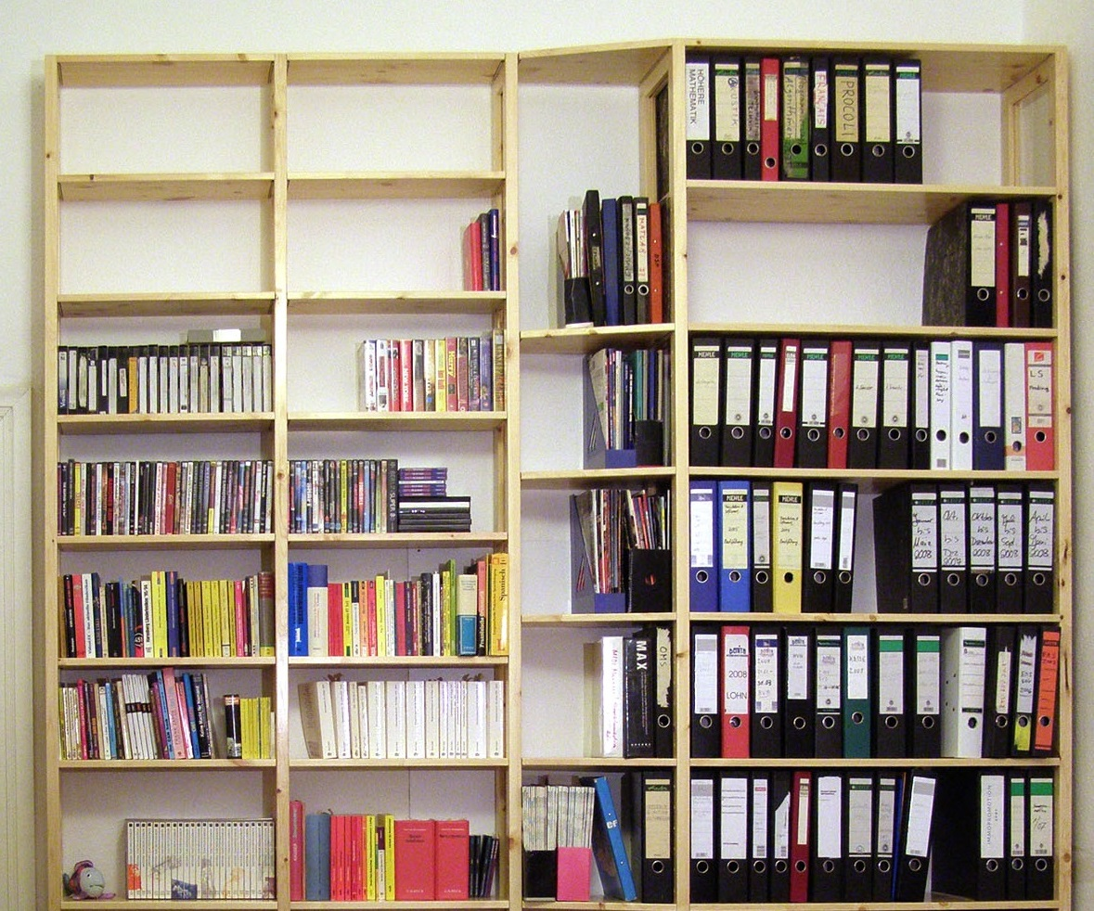
Källor till självförtroende
Självförtroendet är inte konstant utan det kan variera emellan olika aktiviteter
Huvudsaken är om vi bara lägger märke till våra svagheter
(= tomma hyllor) eller om vi också uppmärksammar våra styrkor och förmågor (= fulla hyllor)
Hobbyn
Relationer
Förmågor
Sport
Utseende
Jobb
Självförtroende 10.12
(“Neues Regal” av Michael Fielitz)

Slide 13
Personer mer lågt självförtroende…
… har en tendens att lägga märke till sina tomma hyllor och andras fulla hyllor
… har en tendens att göra generaliseringar (“Jag är värdelös”)
… har en tendens att likställa beteende med person (någonting misslyckats = Jag är ett misslyckande)
Hobbyn
Relationer
Förmågor
Sport
Utseende
Jobb
Förlorare!
Självförtroende 10.13
(“Neues Regal” av Michael Fielitz)

Slide 14

Att inte hålla tillbaka…
Jag kan laga mat ganska bra; jag har en bred kunskap om världspolitik; jag är dålig på att dansa men jag tycker om det ändå; jag är väldigt intresserad av bio….
Jag är en familjmänniska och kan få andra att skratta…
Hobbyn
Relationer
Förmågor
Sport
Jag tycker om mitt hår; jag är nöjd med min hy men jag tycker att jag är för knubbig…
Utseende
Jobb
Jag känner mig överansträngd av mitt jobb; kuggade på en tenta; problem med arbetskamrater …
Vilken hylla har du inte tittat i på länge?
Vilka dolda talanger kan du hitta där?
→ Arbetsblad 10.2
Självförtroende 10.14
(“Neues Regal” av Michael Fielitz)

Slide 15
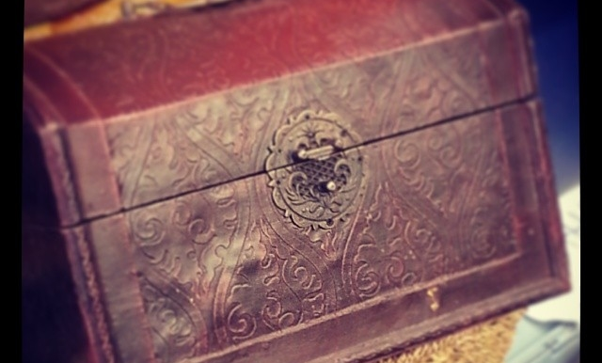
Kom ihåg dina styrkor
Varför är det så svårt att nämna våra egna styrkor?
  Obstruktiva antaganden: “Slå inte på din egen trumma.”
  Under akut mental ohälsa så finns det färre möjligheter att visa och bli påmind om ens styrkor.
Självförtroende 10.15
(“treasure chest” av Burnbless)

Slide 16
Kom ihåg dina styrkor
Hitta dina “borglömda skatter”:
  Fråga dina vänner eller familj vad dina styrkor är och vad de värderar hos dig.
  Tänk på en konkret situation där du uppnådde något och kanske fick komplimanger för det - det kan även vara små saker.
  ...och skriv ner dina positiva upplevelser i en “glädje-dagbok”*
* I en glädje-dagbok är det endast positiva upplevelser som ska skrivas ner
→ Arbetsblad 10.3
Självförtroende 10.16
(“treasure chest” av Burnbless)
Notes:
Ruth: Verweis auf Arbeitsblatt einbauen

Slide 17
Den inre kritikern
Baserad på Potreck-Rose, 2006
De flesta upplever att de har en inre röst som kallas den “inre kritikern”. Den säger ofta saker vi redan hört av andra (t.ex. klasskamrater, strikta lärare, ambitiösa föräldrar). Den inre kritikern är inte en verklig person men visar istället hur djupt vi har tagit åt oss av kritik och för höga förväntningar.
Du är dålig på allt du gör!
Du är värdelös!
Inre kritikern: viktigpetter, tjatig, otrevlig, trångsynt
Vilken funktion har den inre kritikern?
Självförtroende 10.17

Slide 18
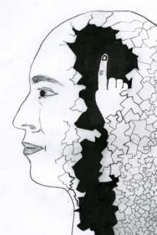
Den inre kritikern
Baserad på Potreck-Rose, 2006
Den inre kritikerns funktion:
Ger oss drivkraft, hjälper oss att prestera bättre och att bättre hantera motgångar.
Negativa konsekvenser:
Människor med lågt självförtroende tenderar att ha en väldigt dominant och krävande inner kritiker.
Det är viktigt att den inre kritikern inte tar över hela ens liv.
Självförtroende 10.18
(“Innerer Kritiker” av Lisa Schilling)

Slide 19
Den inre kritikern och den stöttande kamraten
Baserad på Potreck-Rose, 2006
Motsatsen till den inre kritikern är den ”stöttande kamraten”. Precis som den inre kritikern är den stöttande kamraten inte en verklig person, utan tar fram positiva aspekter och minnen som höjer självförtroendet. Människor med lågt självförtroende tenderar att ha en liten och tyst stöttande kamrat - till skillnad från deras inre kritiker som oftast är högljudd och tar mycket plats.
Du är dålig på allt du gör!
Du är värdelös.
Bra jobbat, du borde vara stolt över dig själv!
Stöttande kamrat: uppskattar det du gjort bra, omtänksam, rättvis och öppen
Inre kritikern: viktigpetter, tjatig, otrevlig, trångsynt
Självförtroende 10.19

Slide 20
Stärk den stöttande kamraten
Baserad på Potreck-Rose, 2006
  För att stärka den stöttande kamraten kan det ibland vara bra att ha något som symboliserar denne, så som en skyddsängel, en tecknad figur eller till och med ett gosedjur som påminner dig om positiva saker eller minnen.
Bra jobbat, var stolt över dig själv!
  Det är bäst att inte välja en verklig person som symboliserar din inre kamrat eftersom det är sällan som en person endast symboliserar positiva saker.
Hur skulle din inre stöttande kamrat se ut?
Slut ögonen och föreställ dig vem eller vad din stöttande kamrat skulle kunna vara. Ta den tid du behöver – kanske är det så att du tänker på mer än symbol för denne. Vilken av dessa symboler är starkast?
Dubbelkolla så att din stöttande kamrat endast ger dig positiva känslor, uppmuntran och stöd.
Självförtroende 10.20

Slide 21
Stärk den stöttande kamraten
Baserad på Potreck-Rose, 2006
I vardagen kan det vara svårt för dem som har lågt självförtroende att lyssna på sin stöttande kamrat. Det kan därför vara bra att skriva ner och bära med sig positiva saker som din stöttande kamrat skulle säga.
Exempel: John vill sluta röka och har redan lyckats gå rökfri i tre dagar. Efter ett gräl med sin flickvän lyckas han dock inte hålla sig undan från att tända en cigarett.
Hans inre kritiker talar: “Din loser. Jag visste att du inte skulle lyckas, du lyckas ju aldrig med någonting!“.
Vad skulle den stöttande kamraten säga?
???
Självförtroende 10.21
(“Innerer Kritiker” av Lisa Schilling)

Slide 22
Stärk den stöttande kamraten
Baserad på Potreck-Rose, 2006
I vardagen kan det vara svårt för dem som har lågt självförtroende att lyssna på sin stöttande kamrat. Det kan därför vara bra att skriva ner och bära med sig positiva saker som din stöttande kamrat skulle säga.
Exempel: John vill sluta röka och har redan lyckats gå rökfri i tre dagar. Efter ett gräl med sin flickvän lyckas han dock inte hålla sig undan från att tända en cigarett.
Hans inre kritiker talar: “Din loser. Jag visste att du inte skulle lyckas, du lyckas ju aldrig med någonting!“.
Vad skulle den stöttande kamraten säga?
Stöttande kamraten: “Var inte så hård mot dig själv. Det är inte lätt att sluta röka, och trots det lyckades du gå rökfri i tre dagar. När man är under stress är det ännu svårare, och bara för
att du rökte en cigarett betyder inte det att du måste
fortsätta röka. För de flesta som röker tar det flera försök
att sluta röka.”
Självförtroende 10.22
(“Innerer Kritiker” av Lisa Schilling)

Slide 23
Stärk den stöttande kamraten
Baserad på Potreck-Rose, 2006
I vilka situationer är din inre kritiker extra högljudd så att du nedvärderar dig själv? Vad skulle din stöttande kamrat istället säga i dessa situationer? Skriv ner detta.
Stanna upp under dagen och tänk på vad din stöttande kamrat skulle säga i olika situationer. I början kan det kännas konstigt att fokusera på positiva aspekter istället för negativa, så det kan ta lite träning!
Skriv ner vad din stöttande kamrat skulle säga. När du känner dig nere kan du läsa detta för att öka ditt självförtroende.
→ Arbetsblad 10.4
Självförtroende 10.23
(“Innerer Kritiker” av Lisa Schilling)

Slide 24
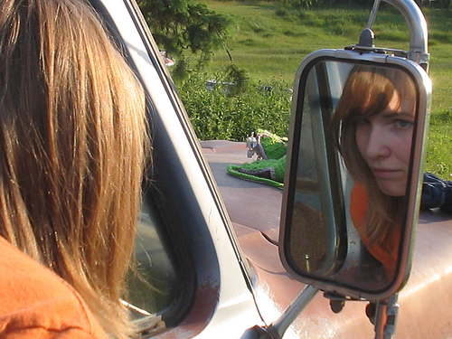
Tillämpa dina egna krav som den ultimata måttstocken
Det är skillnad mellan hur jag bedömmer mig själv och hur andra bedömmer mig!
  Även om jag ser mig själv som ful, tråkig etc., betyder det inte att andra ser mig så. Det finns flera åsikter, bedömningar och preferenser!
  Många personer är sin egen värsta fiende och är överkritiska mot sig själva! Deras inre kritiker är, som vi precis har sett, särskilt stor och högljudd.
(“Mirror Love” av Katie@!)
Självförtroende 10.24

Slide 25
Att jämföra sig själv med andra
  Jämför du ofta dig själv med andra?
  Om så är fallet, vilka jämför du dig med?
  Hur rankar du dig själv i dessa jämförelser?
Självförtroende 10.25
Notes:
25

Slide 26
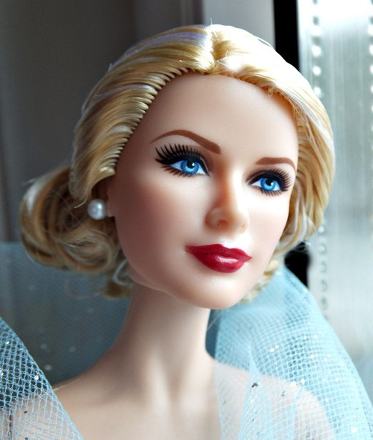
Att jämföra sig själv med andra
  Ofta, utan att ens tänka på det, jämför vi oss själva med andra.
  Vårt självförtroende kan påverkas av vilka eller vem vi jämför oss med. De som har lågt självförtroende tenderar att ofta göra orättvisa jämförelser, som i sin tur leder till ännu lägre självförtroende.
(“Barbie close-up. Grace” from BarbieFantasies)
Självförtroende 10.26

Slide 27
Att jämföra sig själv med andra
Ett exempel på en orättvis jämförelse:
  En tjej som jämför hennes utseende med bilder på modeller (som troligtvis retuscherats vilket gör jämförelsen ännu mer orättvis).
  Försök att inte jämföra dig för mycket med andra. Det kommer alltid finnas dem som ser bättre ut, är mer framgångsrika och mer populära.
  Inkludera alla aspekter hos en person när du tänker på deras “perfekta liv” ...
Självförtroende 10.27

Slide 28
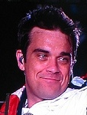

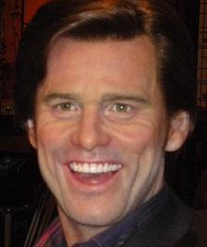
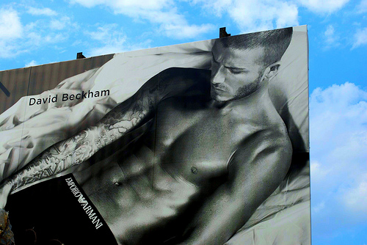
“Perfekt Liv…?”
Vad har dessa 4 personer gemensamt?
(f.h.t.v..: “Robbie Williams” av gwelt; “Princess Diana in Bristol, UK, 1987” av Floyd Nello; “P1010594” av greginhollywood; “i love NY” av leezie5)
Självförtroende 10.28

Slide 29
22
“Perfekt Liv…?”
Vad har dessa 4 personer gemensamt?
  …kändisskap, rikedom, attraktivitet, framgångsrikhet???
  Men: Alla av de här kända personerna har eller har haft psyiska problem.
(f.h.t.v..: “Robbie Williams” av gwelt; “Princess Diana in Bristol, UK, 1987” av Floyd Nello; “P1010594” av greginhollywood; “i love NY” av leezie5)
Självförtroende 10.29
9.29

Slide 30

“Perfekt Liv…?”
Robbie Williams blev känd som bandmedlem i “Take That”, som han sedan tvingades lämna på grund av sitt svåra drogmissbruk. Senare startade han en framgångsrik solokariärr som sångare. I Februari 2007, lades han in på en klinik på grund av missbruk och depression.
Prinsessan Diana, Charles första fru, och brittisk kunglighet, hade ett underbart liv utifrån sett: pengar, lyx, beundrad av världen för sitt utseende och sitt sociala engagemang. Dock, led hon av bulimi och depression under många år. Hon dog i en bilolycka 1997.
Komikern och skådespelaren Jim Carrey led av svår depression under en lång tid. Först hjälpte antidepressiv medicin honom att må bättre. Och sedan, berättar han att han nu framgångsrikt tillämpar alternativa strategier mot sin depression (t. ex. balanserad kost, psykologisk behandling).
Den brittiske fobollsstjärnan David Beckham lider av tvång. Han kan knappt uthärda att saker i hans omgivning inte är arrangerande enligt särskild symmetri. Under en intervju uppgav han stor frustration på grund av att hans symtom orsakade påtaglig tidsförlust och interpersonella konflikter.
(f.h.t.v..: “Robbie Williams” av gwelt; “Princess Diana in Bristol, UK, 1987” av Floyd Nello; “P1010594” av greginhollywood; “i love NY” av leezie5)
Självförtroende 10.30

Slide 31
Tillämpning i vardagslivet
Inlärningsmål:
  Självförtroendet är det värde vi sätter på oss själva. Det är aldrig objektivt.
  Försök att stärka ditt självförtroende i olika områden i ditt liv.
  Sök efter dina glömda styrkor – t.ex. genom att fråga dina vänner eller genom att föra en “glädjedagbok”.
  Försök att inte jämföra dig med andra.
  Tro inte på allt som den inre kritikern säger!
  Lyssna på din inre stöttande kamrat istället och ta in vad den säger. En bra daglig övning är till exempel att stå framför spegeln och säga till dig själv: “Jag tycker om dig, bra jobbat!” eller t.ex. “Jag tycker om mig själv!” (till en början kanske du känner dig lite fånig, försök ändå!).
Självförtroende 10.31

Slide 32
Tillämpning i vardagslivet
Tips för att uppskatta vackra saker som vi upplever i vardagen:
  När du lämnar ditt hem, ta en handfull med kulor (pellets, pärlor, stenar etc.) i din högra ficka.
  Varje gång du upplever något positivt (t.ex. ett leende från en vän, en trevlig konversation, en god lunch, etc ... ) flytta en kula från din högra ficka till din vänstra.
  Efter dagens slut, ta då dina kulor ut ur den vänstra fickan och påminn dig själv om alla vackra saker du upplevt under dagen.
  På detta sättet behåller du dina positiva upplevelser i nuet. Tyvärr låter vi allt för ofta bra saker i livet omärkbart passera förbi.
  Har du några andra metoder som du använder för att uppskatta bra och vackra saker som händer I vardagen?
Självförtroende 10.32

Slide 33
Hur hänger detta samman med psykos?
Många (men inte alla!) personer med psykos har lågt självförtroende, speciellt efter en psykosepisod (t.ex. skam, rädsla att förlora vänner).
Vid en akut psykos berättar många om att de känt rädsla men också andra känslor:
Spänning (“äntligen händer någonting”)
Känsla av att vara utvald (“jag är viktig, har en uppgift”)
De tekniker vi diskuterat i denna modul är till för att hjälpa dig bygga upp ett hälsosamt och långvarande självförtroende.
Vilka aspekter av den här terapimodulen tyckte du var särskilt användbara?
När och i vilka specifika situationer under den kommande veckan kan du använda detta (till exempel för att minska oro)?
→ Arbetsblad 10.5
Självförtroende 10.33

Slide 34
Hur hänger detta samman med psykos?
Exempel: Max känner sig mer och mer nedstämd och tycker att han inte duger till något längre: “Jag har ju inget jobb och är en börda för min familj.”
Men: Trots att Max inte jobbar just nu, betyder inte det att han inte är kapabel. Han har mycket kunskap och många styrkor som kan hjälpa honom att hitta ett arbete (t.ex. har han mycket teknisk kunskap och är duktig med datorer, är väldigt påläst och allmänbildad…). Dessutom har han en familj och nära vänner som älskar honom.
Självförtroende 10.34

